Slide 1
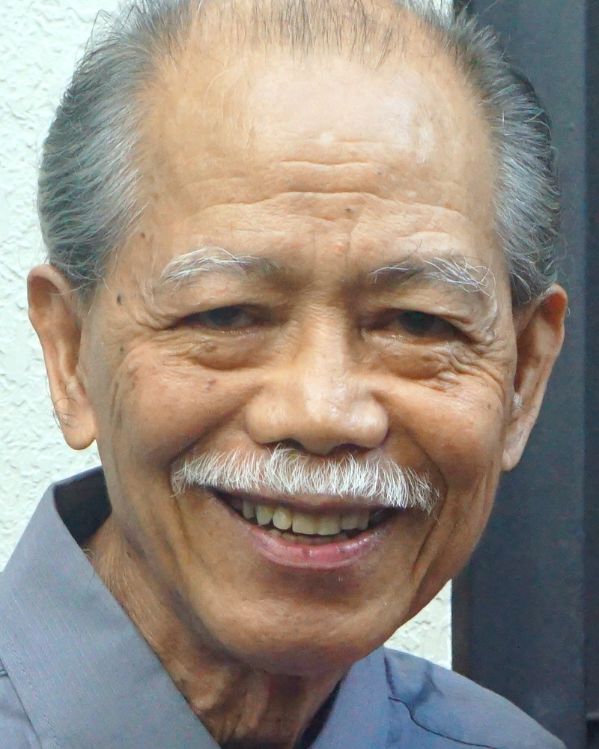
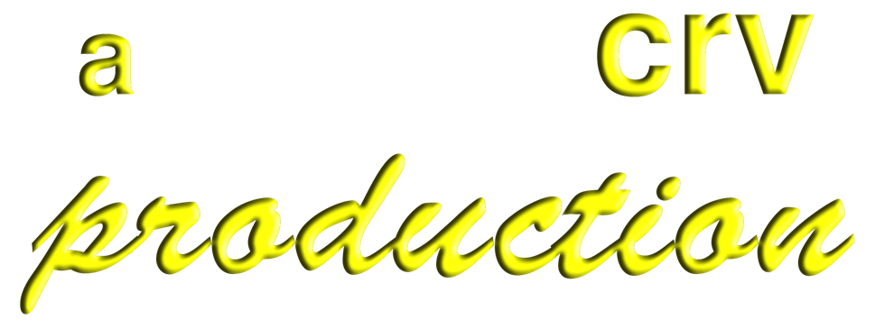
Adult Bible Study Guide
Jan • Feb • Mar 2023
Preparations for the RETIREMENT Years
Good&Faithful
@ClaRoVicente8804
Notes:
Mga Paghahanda para sa Mga Taon ng Pagreretiro

Slide 2
G. Edward Reid
Principal Contributor
Notes:
Namamahala para sa Panginoon Hanggang sa Siya ay Dumating

Slide 3
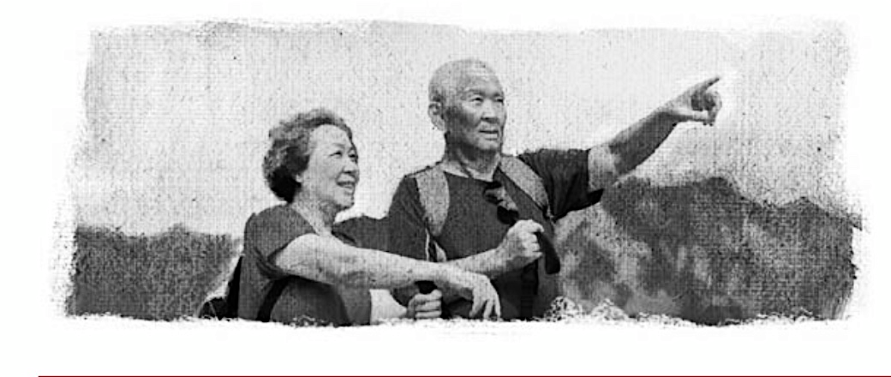
Managing for the Master
Lesson 10, March 11, 2023
Giving Back
Notes:
Nagsasauli.

Slide 4
Giving Back
Key Text
Revelation 14:13 NKJV
“And I heard a voice from heaven saying unto me, Write, Blessed are the dead which die in the Lord from henceforth: Yea, saith the Spirit, that they may rest from their labours; and their works do follow them.”
Notes:
Susing Talata. “At narinig ko ang isang tinig mula sa langit na nagsasabi, “Isulat mo ito: Mapapalad ang mga patay na namamatay sa Panginoon mula ngayon.” “Oo,” sinasabi ng Espiritu, “sila'y magpapahinga sa kanilang mga gawa, sapagkat ang kanilang mga gawa ay sumusunod sa kanila” (Apocalipsis 14:13).

Slide 5
Giving Back
Initial Words
• As we near the end of our earning years, our financial focus turns toward preserving our assets in anticipation of the end of life. The transition from working to retirement can be a very traumatic experience. In terms of our finances, what is the best way to proceed?
• What are things that we should do, what should we avoid doing, and what principles should we follow?
Notes:
Panimulang Salita. Samantalang papalapit tayo sa dulo ng ating mga taon ng pagkita ng pera, ang ating pokus sa pananalapi ay bumabaling patungo sa pag-iingat sa ating mga kabuhayan bilang paghihintay sa katapusan ng buhay. Ang pagbabagong-kalagayan mula sa pagtatrabaho tungo sa pagreretiro ay maaaring maging isang napakatraumatikong karanasan. Sa kondisyon ng ating pananalapi, ano ang pinakamabuting paraan upang magpatuloy? ¶ Ano ang mga bagay na dapat nating gawin, ano ang dapat nating iwasang gawin, at anong mga prinsipyo ang dapat ating sundin?

Slide 6
Giving Back
Quick Look
1. What Should Not Be Done
The Rich Fool (Luke 12:16–20).
2. What Should Be Done
Estate Planning—
(a) You Take Nothing With You (Ps. 49:17).
(b) Begin With Personal Needs (Prov. 27:27)
(c) Deathbed Charity (1 Tim. 6:17).
3. What Principles Should Be Followed
Giving Advantages While Living (Ps. 24:1).
Notes:
(1) Ang Hindi Dapat Gawin
Ang Mayamang Hangal (Lucas 12:16–20).
(2) Ang Dapat Gawin.
Pagpaplano ng Ari-arian—
a. Wala Kang Madadala (Awit 49:17).
b. Magpasimula sa mga Personal na Pangangailangan (Kawikaan 27:27).
c. Kawanggawa sa Banig ng Kamatayan (1 Timoteo 6:17).
(3) Ang mga Prinsipyong Dapat Sundin
Mga Pakinabang sa Pagbibigay Habang Nabubuhay (Kawikaan 24:1).

Slide 7
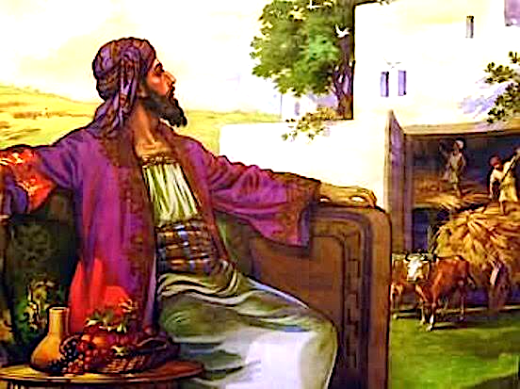
Giving Back
1. What Should Not Be Done
Luke 12:16–20 NKJV
“The ground of a certain rich man yielded plentifully. … ‘What shall I do, since I have no room to store my crops?…I will pull down my barns and build greater…. And I will say to my soul, “Soul, you have many goods laid up for many years; take your ease; eat, drink, and be
merry.” ’ But God said…, ‘Fool! This night your soul will be required of you; then whose will those things be which you have provided?’ ”
Notes:
1. Ang Hindi Dapat Gawin. “Ang lupain ng taong mayaman ay namunga ng sagana. … ‘Ano ang gagawin ko, sapagkat wala akong mapaglalagyan ng aking mga ani? … Gigibain ko ang aking mga kamalig at magtatayo ako ng mas malalaki… At sasabihin ko sa aking kaluluwa “Kaluluwa, marami ka nang pag-aaring nakaimbak para sa maraming taon; magpahinga ka, kumain ka, uminom ka, ¶ magsaya ka.” Subalit sinabi sa kanya ng Diyos, ‘Hangal, sa gabing ito ay kukunin ang iyong kaluluwa; at kanino kaya mapupunta ang mga bagay na inihanda mo?’ ” (Lucas 12:16–20).

Slide 8
1. What Should Not Be Done
a. The Rich Fool
• If a person is quitting work to spend his accumulated assets on himself, he should beware and take this story to heart.
• The problem is not working hard or getting wealth, particularly as one gets older and, perhaps, even richer.
• The problem is the attitude toward it. Jesus’ words—“ ‘take your ease; eat, drink, and be merry’ ” (Luke 12:19)—express the real issue here.
Notes:
a. Ang Mayamang Hangal. • Kung ang isang tao ay titigil magtrabaho upang gugulin ang kanyang naipong kabuhayan sa sarili, dapat siyang mag-ingat at isapuso ang kuwentong ito. ¶ • Ang problema ay hindi ang pagtatrabaho nang mabigat o magkamal ng yakan, lalo na kapag tumatanda na at, marahil, kahit pa yumayaman. ¶ • Ang problema ay ang pananaw tungo rito. Ang mga salita ni Jesus—” ‘magpahinga ka, kumain ka, uminom ka, magsaya ka’ ” (Lucas 12:19)—ay nagpapahayag ng tunay na isyu rito.

Slide 9
1. What Should Not Be Done
a. The Rich Fool
“This man’s aims were no higher than those of the beasts that perish.
He lived as if there were no God, no heaven, no future life; as if
everything he possessed were his own,
and he owed nothing to
God or man.”
—Christ’s Object Lessons 257, 258.
Notes:
“Ang layunin ng lalaking ito’y hindi mas mataas kaysa ng sa mga hayop na namamatay. ¶ Siya’y nabubuhay na parang walang Diyos, walang langit, walang kinabukasang buhay; na parang lahat ng hawak niya’y kanya, ¶ at wala siyang utang sa Diyos o sa tao.”—Christ’s Object Lessons 257, 258.

Slide 10
1. What Should Not Be Done
a. The Rich Fool
If we think only of ourselves and ignore the needs of others and the cause of God during this stage of life, we are following the example of the rich fool.
The problem was in how he spent what God had entrusted to him.
Because we don’t know the day of our death, we should always be ready for it by living to carry out God’s will instead of pursuing a life of selfishness.
Notes:
Kung ang iisipin lamang natin ay ang sarili at hindi papansinin ang mga pangangailangan ng iba at ang kapakanan ng Diyos sa panahon nitong yugto ng buhay, ating sinusundan ang halimbawa ng mayamang hangal. ¶ Ang problema ay sa kung paano niya ginugol ang ipinagkatiwala sa kanya ng Diyos. ¶ Dahil hindi natin nalalaman ang araw ng ating kamatayan, tayo’y dapat na laging handa para rito sa pamamagitan ng pamumuhay upang tuparin ang kalooban ng Dios sa halip na magtaguyod ng isang buhay ng kasakiman.

Slide 11
1. What Should Not Be Done
a. The Rich Fool
• The general picture given in the Bible is that a person works and remains productive as long as he or she is able.
• Age, then, as long as we are healthy, should not mean that we stop being productive and, to whatever extent possible, doing some good.
• Jesus counseled those waiting for His second coming not just to watch but to continue working, as well (Matt. 24:44–46).
Notes:
• Ang pangkalahatang larawang ibinibigay ng Biblia ay, na ang isang tao ay magtatrabaho at mananatiling mabunga habang kaya niya. ¶ • Ang edad, kung gayon, habang tayo’y malusog, ay hindi dapat mangahulugang titigil na tayo sa pagiging mabunga at, sa anumang posibleng lawak ay gumagawa nang mabuti. ¶ • Nagpapayo si Jesus sa mga naghihintay para sa Kanyang ikalawang pagparito na hindi lamang magbantay kundi upang magpatuloy na gumawa rin naman (Mateo 24:44–46).

Slide 12
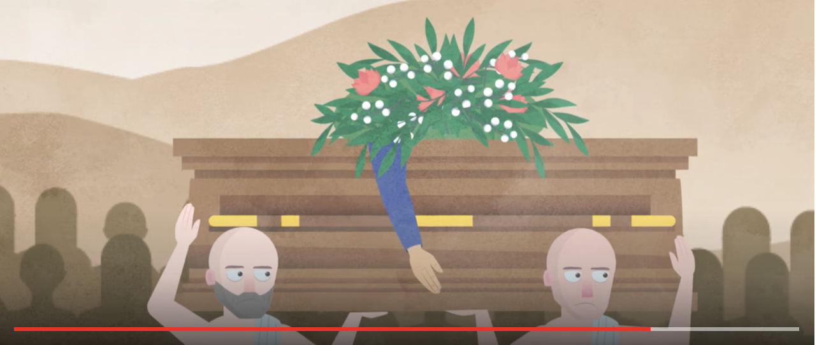
"Giving Back"
2. What Should Be Done
Estate Planning: making a plan in advance, naming the people or organizations you want to receive the things you own after you die, and taking steps now to make carrying out your plan as easy as possible later.
Psalm 49:17 NKJV
“For when he dies he shall carry nothing away; His glory shall not descend after him.”
Notes:
2. Ang Dapat Gawin. Pagpaplano ng Ari-arian: maagang pagpapanukala, pinapangalanan ang tao o mga organisasyong nais mong tatanggap ng iyong mga pag-aari pagkatapos kang mamatay, at humahakbang na ngayon pa upang gawing mas madali ang pagsasakatuparan ng iyong panukala pagkatapos. ¶ “Sapagkat kapag siya'y namatay ay wala siyang madadala, ang kanyang kaluwalhatian ay hindi bababang kasunod niya” (Awit 49:17).

Slide 13
Estate Planning
a. You take nothing with you
• When you die, you take nothing with you. You leave it behind for someone else to get. Who will get it depends upon what plans are made beforehand.
• Estate planning can be our final act of stewardship.
• Because God is the Owner of everything, when we are finished with what God has en-trusted to us, we should return to Him what is left, once the needs of loved ones are met.
Notes:
Wala Kang Madadala. • Kapag ikaw ay namatay, wala kang madadala. Iiwanan mo ito para sa isang kukuha nito. Kung sino ang kukuha nito ay nakadepende sa mga nauna mong pinanukala. ¶ • Ang pagpaplano ng ari-arian ay maaaring ang ating kahulihang kilos ng pagiging katiwala. ¶ • Dahil ang Diyos ay Siyang May-ari ng lahat, kapag natapos na tayo sa mga ipinagkatiwala sa atin ng Diyos ay dapat nating isasauli sa Kanya ang natitira, kung nasapatan na ang mga pangangailangan ng ating mga mahal sa buhay.

Slide 14
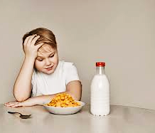
Estate Planning
b. Begin With Personal Needs
Proverbs 27:27 NKJV
“You shall have enough goats’ milk for your food,
for the food of your household,
and the nourishment of your maidservants.”
Notes:
b. Pasimulan sa Sariling Pangangailangan. “Magkakaroon ng sapat na gatas ng kambing bilang iyong pagkain, sa pagkain ng iyong sambahayan, at pagkain sa iyong mga alilang kababaihan.” (Kawikaan 27:27).

Slide 15
Estate Planning
b. Begin With Personal Needs
• Scripture never condemns wealth or people’s efforts to acquire wealth, provided of course they don’t do it dishonestly or through oppressing others.
• Proverbs 27:27, indicate that we should be diligent in our financial affairs in order that we may have enough for ourselves and our family.
“Review your financial records and determine the state of your affairs.”
Notes:
• Hindi kailanman tinutuligsa ng Kasulatan ang kayamanan o ang pagsisikap ng tao upang magkaroon ng yaman, kung hindi nila ginagawa ito nang may pandaraya o sa pamamagitan ng paniniil sa iba. ¶ • Sa Kawikaan 27:27 ay nagpapakita na tayo’y dapat na maging masikap sa ating mga kapakanang pinansyal upang magkaroon tayo ng sapat para sa ating sarili at sa ating pamilya. ¶ “Repasuhin ang iyong mga talaan ng pananalapi at alamin ang katayuan ng iyong kapakanan.”

Slide 16
Estate Planning
b. Begin With Personal Needs
• From time to time during your earning years, it would be appropriate to review your will or other documents and your present assets and update them as necessary.
• A protection against untimely death, or not being able for health reasons to decide about where your assets should go.
• The idea is to plan ahead for what will happen to your possessions once they are no longer yours.
Notes:
• Maya’t maya sa panahon ng iyong mga taong kumikita, magiging nararapat na iyong repasuhin ang iyong huling habilin o ibang dokumento at ang iyong kasalukuyang kabuhayan at isapanahon kung kailangan. ¶ • Isang proteksiyon laban sa hindi inaasahang kamatayan, o hindi magawa dahil sa dahilang pangkalusugan upang mapagpasyahan kung saan tutungo ang iyong kabuhayan. ¶ • Ang ideya ay upang maagang magpanukala para sa mangyayari sa iyong mga ari-arian pag ang mga ito’y hindi na sa ‘yo.

Slide 17
Estate Planning
b. Begin With Personal Needs
• Good stewardship of what God has blessed us with doesn’t deal only with what we have while alive but also with what happens after we are gone—because, unless the Lord returns in our lifetime, we will one day be gone while our material possessions, will remain behind.
• It’s up to us now to make provisions so that what we have been blessed with can be a blessing to others and to the work of God.
Notes:
• Ang mabuting pagiging katiwala ng pagpapala sa atin ng Diyos ay hindi lamang tungkol sa mayroon tayo samantalang nabubuhay kundi sa mangyayari rin pagkatapos na tayo’y pumanaw—dahil, malibang ang Panginoon ay bumalik sa ating kapanahunan, tayo’y papanaw isang araw samantalang ang ating mga materyal na pag-aari ay maiiwan. ¶ • Nasa atin ngayon upang gumawa ng paghahanda upang ang mga pagpapala sa atin ay maaaring maging pagpapala sa iba at sa gawain ng Diyos.

Slide 18
Estate Planning
c. Deathbed Charity
1 Timothy 6:17 NKJV
“Command those who are rich in this present age not to be haughty, nor to trust in uncertain riches but in the living God, who gives us richly all things to enjoy.”
Notes:
c. Pamana sa Banig ng Kamatayan. “Ang mayayaman sa sanlibutang ito ay atasan mo na huwag magmataas ni huwag umasa sa mga kayamanang hindi tiyak, kundi sa Diyos na nagbibigay sa atin ng lahat ng mga bagay para sa ating kasiyahan.” (1 Timoteo 6:17).

Slide 19
Estate Planning
c. Deathbed Charity
• In the context of being a good steward in planning for death, one danger that people face is the temptation to hoard assets now, justifying that hoarding with the idea that, well, “When I die, I can give it all away.”
Notes:
• Sa konteksto ng pagiging isang mabuting katiwala sa pagpapanukala para sa kamatayan, isang panganib na haharapin ng tao ay ang tukso na magtago ng kabuhayan ngayon, nangangatwirang ang pagtatago na may kasamang ideya na, aba, “Kapag ako’y namatay, maaaring ipamimigay ko lahat ng mga ito.”

Slide 20
Deathbed Charity
Testimonies for the Church 5:154.
• “But this deathbed charity is not what Christ requires of His followers; it cannot excuse the selfishness of the living. Those who hold fast their property till the last moment surrender it to death rather than to the cause. … Many purpose to do something, but they delay the matter, and Satan works to prevent the means from coming into the treasury at all. It is lost before it is returned to God….”
Notes:
• “Subalit itong pamana sa banig ng kamatayan ay hindi ang kahilingan ni Cristo sa Kanyang mga tagasunod; hindi nito mabibigyang dahilan ang pagkamakasarili ng buhay. ‘Yong mahigpit na hahawakan ang kanilang pag-aari hanggang sa huling sandali ay isinusuko ito sa kamatayan sa halip na sa kapakanan. … Marami ang naglalayon upang gawin ang isang bagay, subalit ipinagpapaliban nila ito, at gumagawa si Satanas upang hadlangan ang mga yaman mula sa pagpasok sa ingatang-yaman sa anumang paraan. Ito’y nawawala bago ito’y naisasauli sa Diyos….”

Slide 21
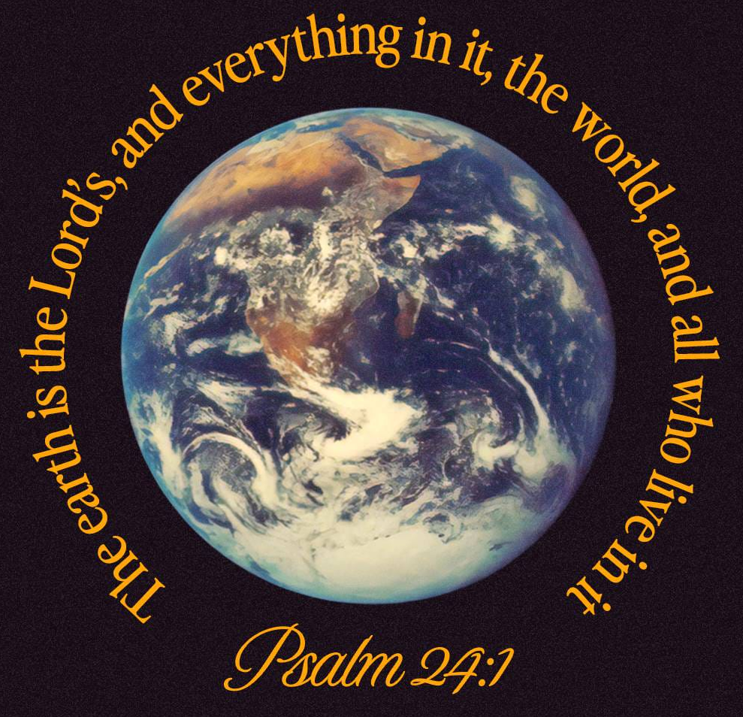
Giving Back
3. What Principles Should Be Followed
Notes:
Pangatlong paghahati. 3. Ang mga Prinsipyong Dapat Sundin. “Ang lupa ay sa Panginoon at ang lahat ng narito; ang sanlibutan, at silang naninirahan dito” (Awit 24:1).

Slide 22
3. What Principles Should Be Followed
Spiritual Legacy
• We are stewards and managers of what God has entrusted to us; that is, He ultimately owns it all, and He is the one who gives us life, existence, and the strength to have anything at all.
• It is only logical, then, that when we are finished with what God has given us, and have taken care of our family, we should return the rest to Him.
Notes:
• Tayo’y mga katiwala at tagapangasiwa ng naipagkatiwala sa atin ng Diyos; ibig sabihin, Kanya sa katapusan ang lahat ng ito, at Siya ang nagbibigay sa atin ng buhay, pag-iral, at ang kalakasan upang magkaroon ng lahat sa anumang paraan. ¶ • Ito’y lohikal lamang, kung gayon, na kapag tapos na tayo sa naibigay sa atin ng Diyos, at napangalagaan na atin ang ating pamilya, dapat nating isauli ang natitira sa Kanya.

Slide 23
3. What Principles Should Be Followed
Spiritual Legacy
• “In giving to the work of God, you are laying up for yourselves treasures in heaven. All that you lay up above is secure from disaster and loss, and is increasing to an eternal, an enduring substance”
“[and] will be registered to your account in the kingdom of heaven.”—Counsels on Stewardship 342.
Notes:
• “Sa pagbibigay sa gawain ng Diyos, ikaw ay nag-iimpok para sa iyong sarili ng kayamanan sa langit. Lahat ng iyong naiimpok sa itaas ay ligtas mula sa sakuna at pagkawala, at ito’y lumalago sa isang walang hanggan, isang nagtatagal na yaman” ¶ “[at] maitatala sa iyong kuwenta account sa kaharian ng langit.”—Counsels on Stewardship 342.

Slide 24
3. What Principles Should Be Followed
Giving Advantages While Living
1. The donor actually can see the results of the gift.
2. The ministry or person can benefit now when the need is greatest.
3. There is no fighting among family or friends after your death.
4. It sets a good example of family values of generosity and love for others.
Notes:
Mga Pakinabang sa Pagbibigay Habang Nabubuhay. 1. Ang nagkaloob ay aktuwal na makikita ang resulta ng regalo. ¶ 2. Ang ministeryo o tao ay makikinabang ngayon samantalang ang pangangailangan ay napakalaki. ¶ 3. Walang awayan sa pamilya o mga kaibigan pagkatapos ng iyong kamatayan. ¶ 4. Naglalagay ito ng isang mabuting halimbawa ng pamantayan ng pamilya sa pagkamapagbigay at pag-ibig para sa iba.

Slide 25
3. What Principles Should Be Followed
Giving Advantages While Living
5. It minimizes estate tax consequence.
6. It guarantees that the gift will be made to your desired entity.
7. It demonstrates that the heart of the donor has been changed from selfish to unselfish.
8. It stores up treasures in heaven.
Notes:
5. Pinapaliit nito ang resulta ng buwis sa ari-arian. ¶ 6. Ginagarantiyahan nito na ang regalo ay maibibigay sa ninanais mong katauhan. ¶ 7. Nagpapakita ito na ang puso ng nagkaloob ay nabago na mula sa makasarili tungo sa hindi makasarili. ¶ 8. Nag-iimpok ito ng kayamanan sa langit.

Slide 26
"Giving Back"
Last Word
• By becoming your own executor, you simply distribute your assets yourself while you are living.
• By doing so, you will have the satisfaction of seeing the results and of knowing that you are handling God’s entrusted talents properly.
Notes:
Huling Salita. • Sa pamamagitan ng pagiging sarili mong tagapagpatupad, simpleng iyo mismong ipinamimigay ang iyong kabuhayan samantalang ikaw ay buhay pa. ¶ • Sa pamamagitan nang pagsasagawa nito, magkakaroon ka ng kasiyahang makita ang mga resulta at ng kaalaman na tama iyong paghawak ng mga talentong ipinagkatiwala sa iyo ng Diyos.

